Slide 1
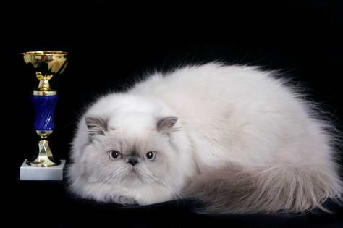
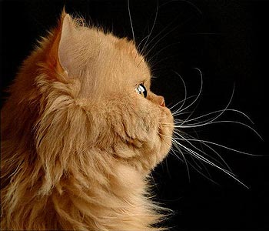
Персидская кошка
-История породы
-Характер
-Происхождение

Slide 2
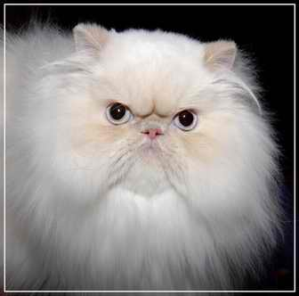
Эта порода, оказавшаяся такой милой сердцам любителей кошек, имеет все признаки, присущие звёздам большой величины.
Её появление повлекло за собой забвение многих достойных и пользующихся, до этого, популярностью пород.
Её изначальное происхождение по сей день остаётся волнующей тайной, вопреки немалому числу предположений пытливых умов селекционеров...
Её название пережило немалое число вариаций…
Её популярность остаётся неизменной в течение многих лет её существования.
Её переменчивый облик, в процессе работы селекционеров постоянно совершенствуется.
Сегодняшняя Персидская кошка уже не похожа на вчерашнюю, а завтрашняя... Именно в работе с Персидской кошкой, более чем с кем - либо другим, работа заводчиков-селекционеров напоминает бег с преодолениями препятствий. Именно в её случае создаётся впечатление, что они не знают ни минуты покоя, ни сна, ни отдыха, в погоне за призрачно-прекрасным обликом МИС-СОВЕРШЕНСТВО.

Slide 3
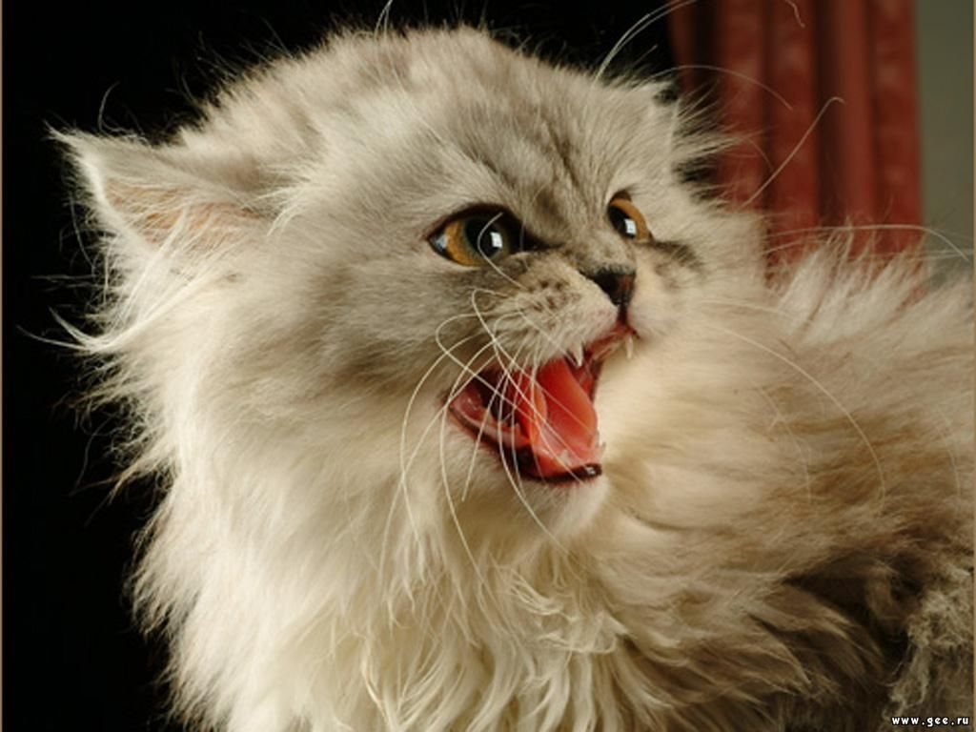
ИСТОРИЯ ПРОИСХОЖДЕНИЯ
По одной из теорий - корни персидских кошек уходят в Персию (современный Иран). Именно там, итальянский аристократ и путешественник Пьетро Делла Валле, во время своего путешествия по Восточной Европе, Турции, Персии и Индии (1614-1626 года), обнаружил необычных длинношерстных кошек. В то время пара этих изящных животных, «с пышным длинным, особенно на шее и хвосте, мехом», была выслана им для разведения в Италию. Но дальнейшая их судьба осталась неизвестной.

Slide 4
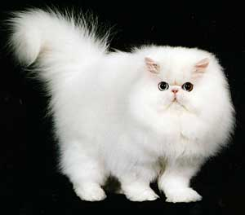
Уже в 1887г. наша героиня получила официальный статус, став одной из первых зарегистрированных домашних кошек Великобритании. Из большого разнообразия ее предполагаемых названий, наконец, то было выбрано одно - самое красивое и экзотическое - ей под стать - «Персидская длинношерстная». Произошло это знаменательное, для любителей Персов событие в Англии Этим было положено начало стремительного взлета популярности Персидской кошки во всем мире.
В дальнейшем, все большее и большее число любителей кошек увлекались ею.
В нее влюблялись - ее совершенствовали.

Slide 5
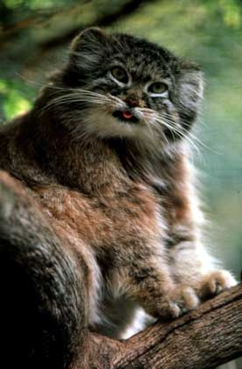
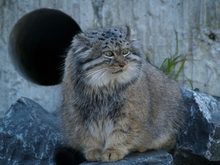
Иранские фелинологи считают, что современная персидская кошка происходит от степной кошки Felis libyca, которую всё ещё можно обнаружить в Азии и Африке. Среди специалистов также бытует мнение о том, что своим, весьма отличным от других пород кошек, телосложением, персидские кошки обязаны дикому коту манулу - Felis manul.

Slide 6
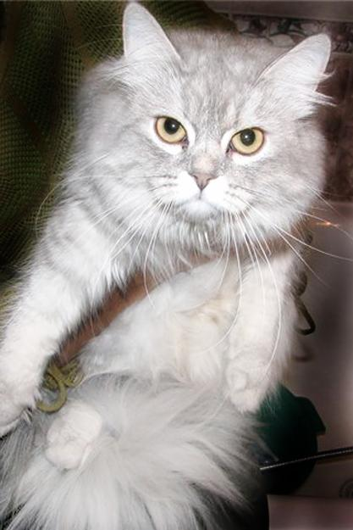
CЕГОДНЯ
Итак, полученные на сегодняшний день, в процессе длительной и целенаправленной селекционной работы, современные, Персидские кошки отличаются удивительно обаятельной (и очаровательной) внешностью, и просто замечательными качествами характера.
Ознакомившись с историей этой породы, можно с полной ответственностью сказать, что ни одна, из существующих пород, не была столь сильно изменена человеком, как Персидская кошка. Годы интенсивной селекционной работы фактически привели к тому, что она не просто изменилась. Она приобрела. Новое, не имеющее аналога в природе - «лицо».

Slide 7
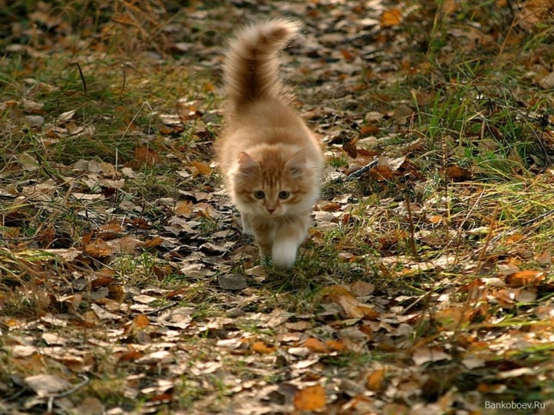
характер
Естественно, что параллельно изменялась и её сущность. Ведь в процессе разведения, отбирались не только самые стандартные и правильные. Вольно или невольно, оставались, для дальнейшей работы и самые ласковые, самые разумные и привязчивые животные.
В результате этого Персы стали воплощением идеала домашнего животного - «очеловеченной версией кошки». Они рождены душой человека и нить, связывающая их с ней неразрывна. Персы - аборигенная порода. Их родина - не Персия, ни Курилы, ни Мальтийские острова - их почва - земля обетованная - человек. Контактность Персов манера их поведения как нельзя наиболее приспособлены для совместного проживания с человеком. При этом благодаря развитому в них интеллекту - каждое животное сохраняет свою индивидуальность и присущие только ему черты характера.
Персидская кошка - это симбиоз души человека и животного. Она любит, переживает, болеет, защищая и храня избранного человека на своём кошачьем, недоступном нам уровне. В результате её «подключения» к нашим проблемам, горестям и физическим болезням страдает её иммунная система.
Персидская кошка вряд ли способна выжить на «воле». И не только потому, что она самостоятельно не справляется с уходом за своей роскошной «прихотью человека» - шерстью.

Slide 8
А вот ,собственно, и они:

Slide 11
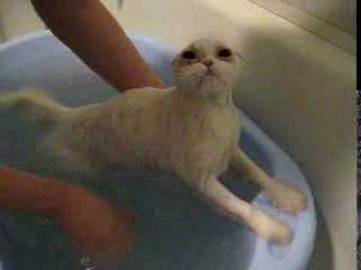

Slide 13
А вот мой кот , Маркиз=)

Slide 14
всё=)
презентацию приготовил Скаскевич Роман

